Slide 1

Notes:
Ulaz: studenti znaju da HTML/CSS prikazuju sadržaj; razlikuju podatak od prikaza.
Cilj ovog bloka: terminologija bez primera na ekranu; teže ideje kucaš u konzoli po beleškama.
Ne prelaziti na pitalicu dok grupa ne može da parafrazira razliku dodele i poziva funkcije.

Slide 2
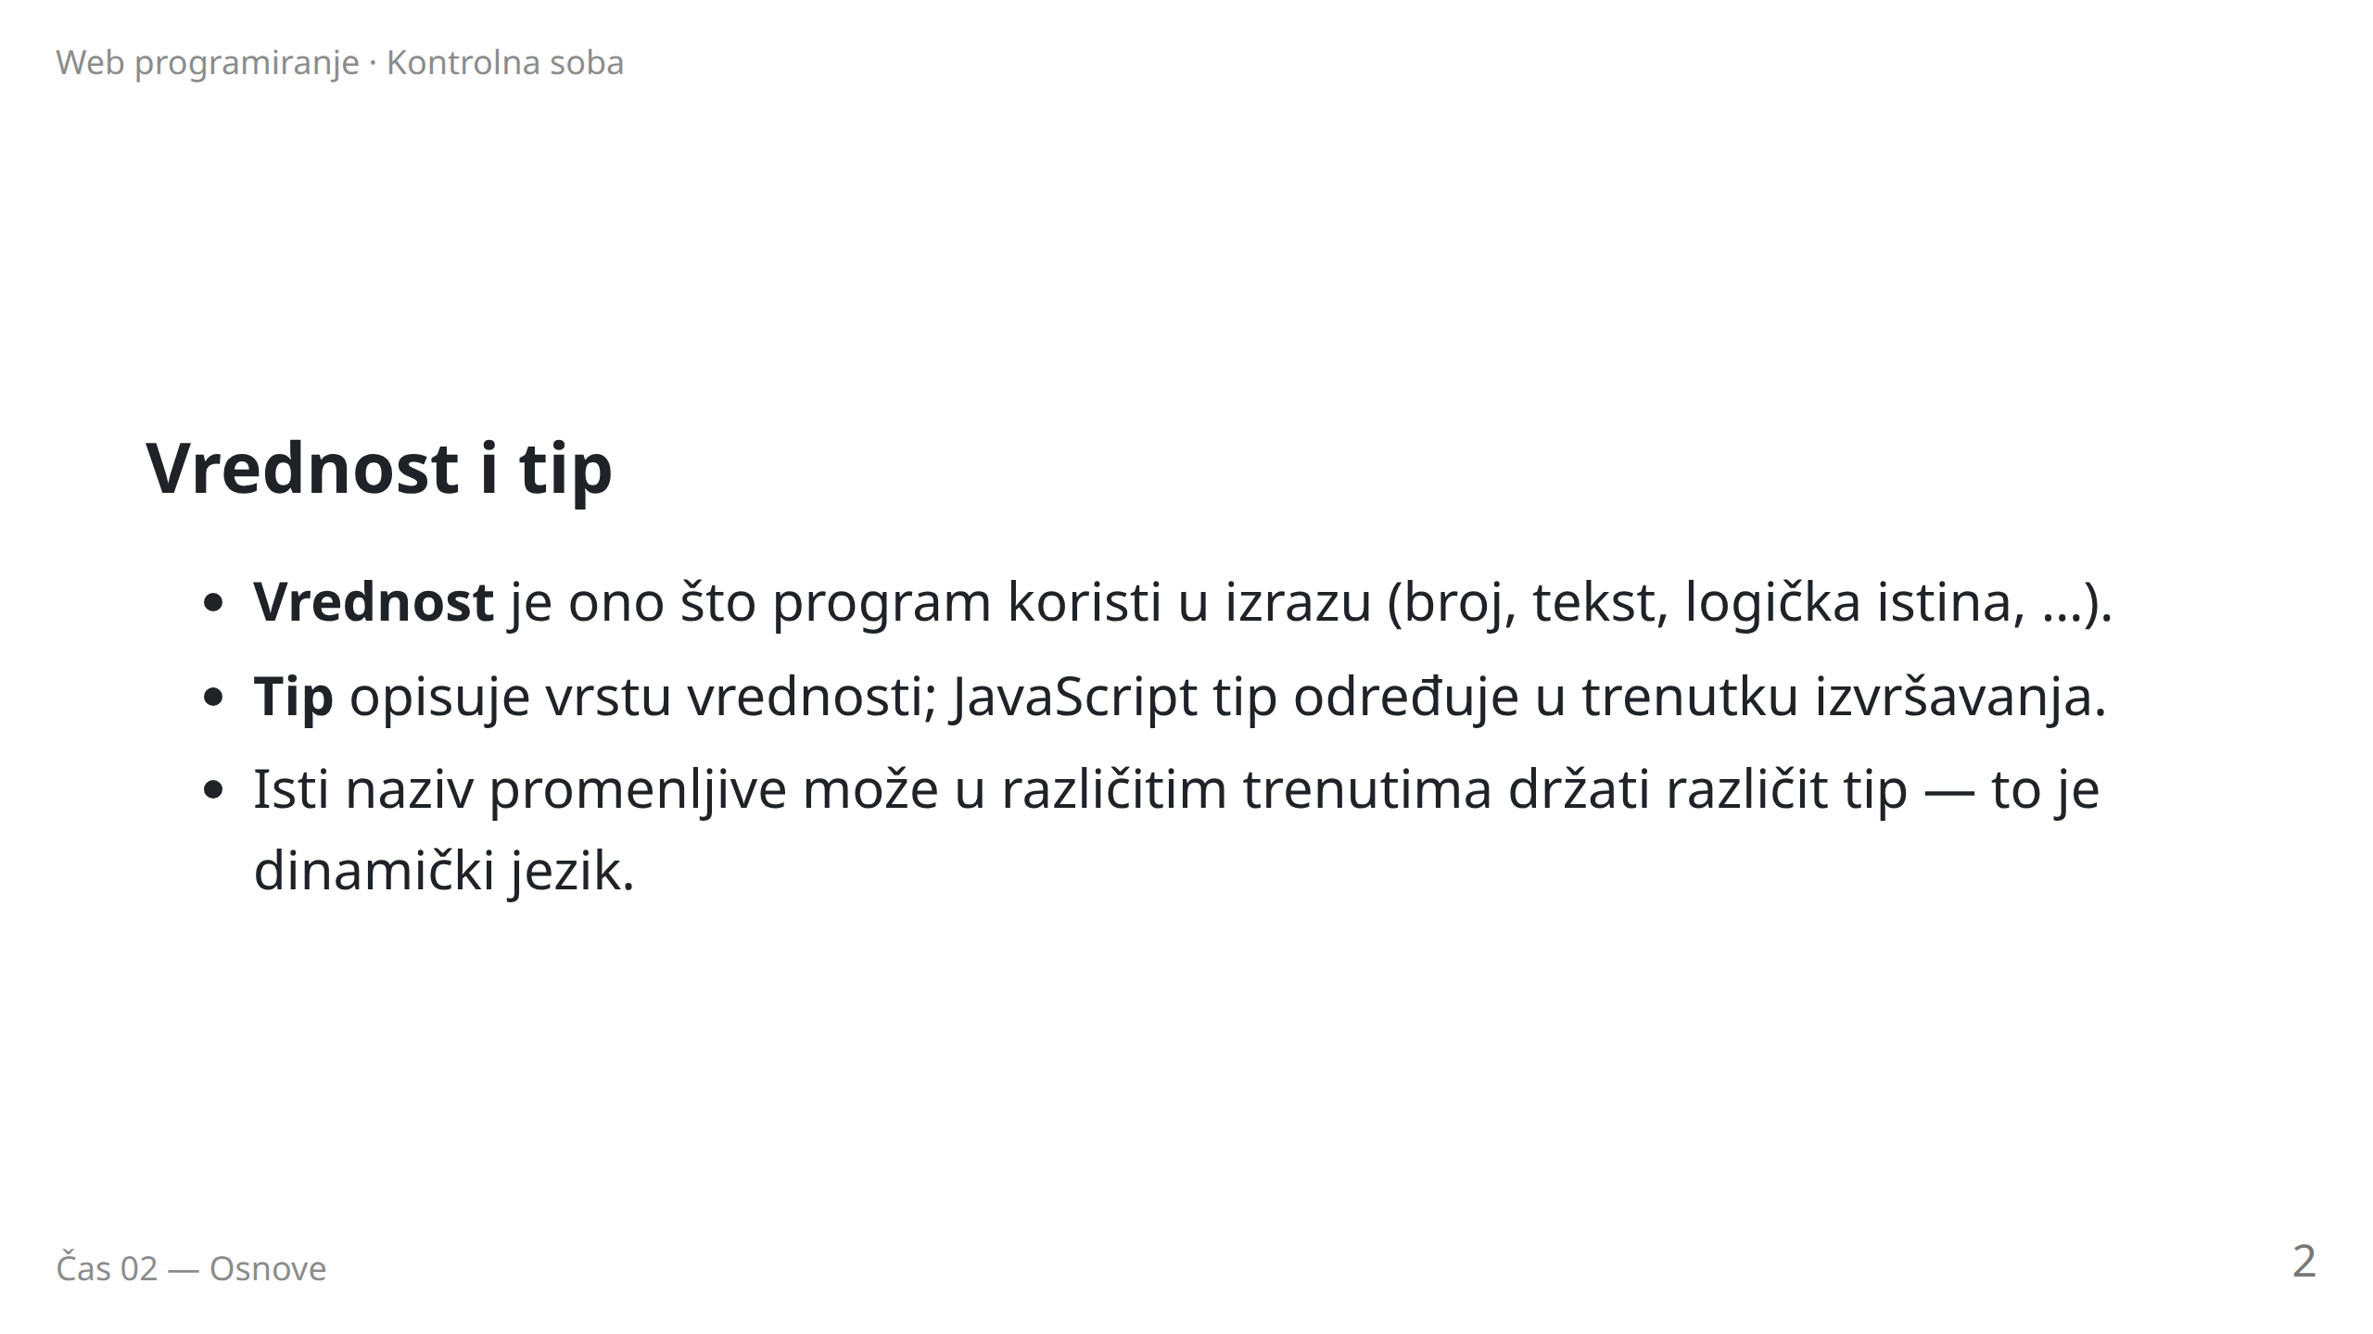
Notes:
Bez koda na tabli osim ako neko pita za primer. Dovoljno je reći „42“, „24 °C“, true.
Povezati sa Kontrolnom sobom: temperatura i stanje ventilatora su vrednosti u programu, ne broj na ekranu.

Slide 3
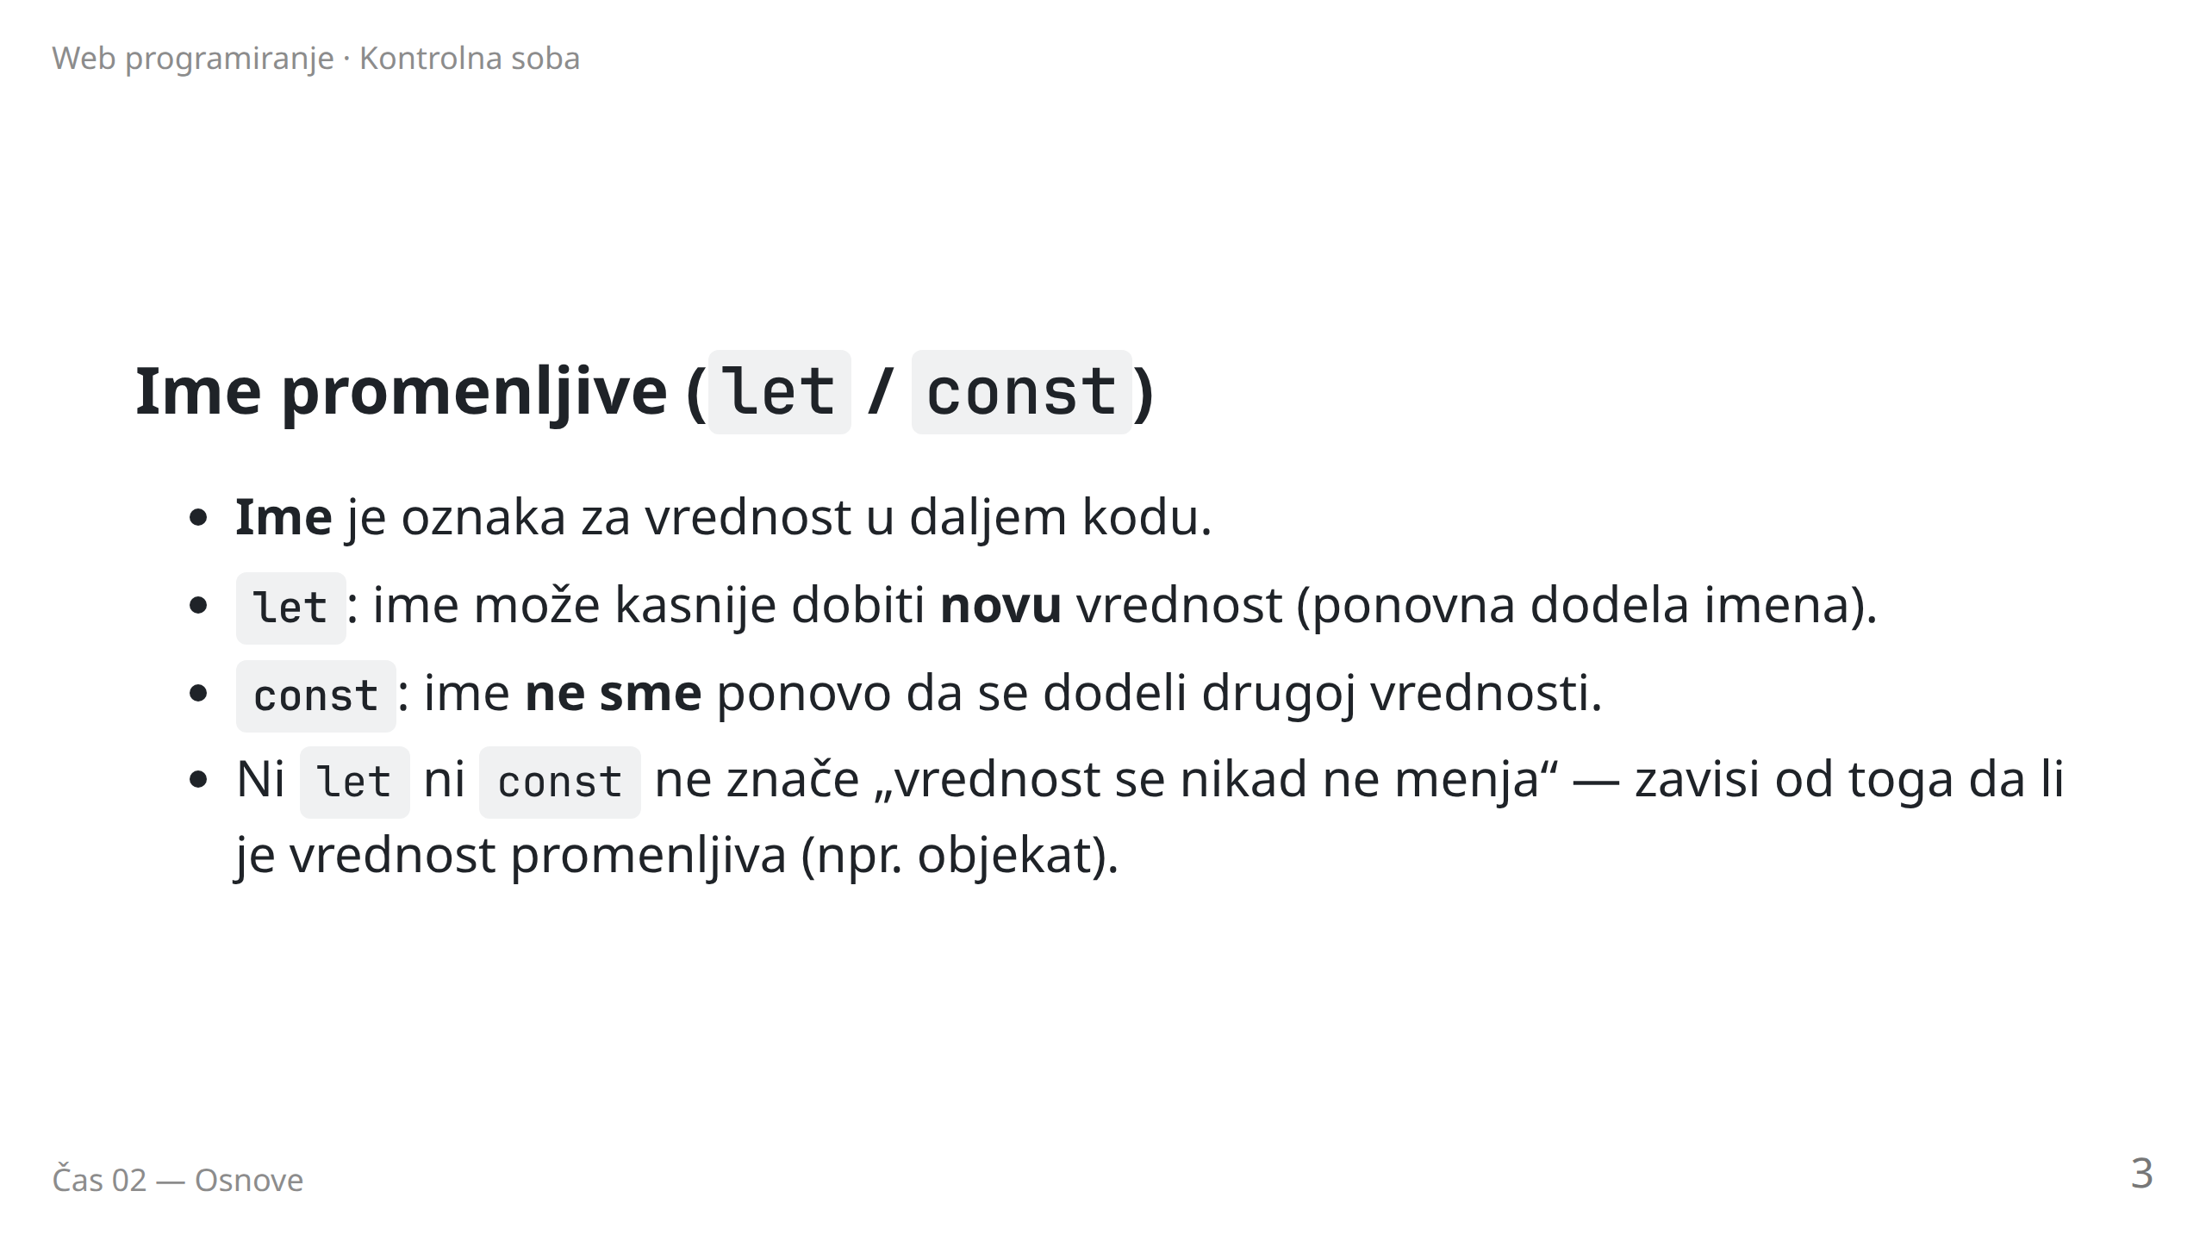
Notes:
Teže — kucaj u konzoli:
const room = { temperature: 24 };
room.temperature = 10; // dozvoljeno: menja se polje
// room = {}; // greška: ponovna dodela imena
let step = 0;
step = 1; // dozvoljeno

Slide 4
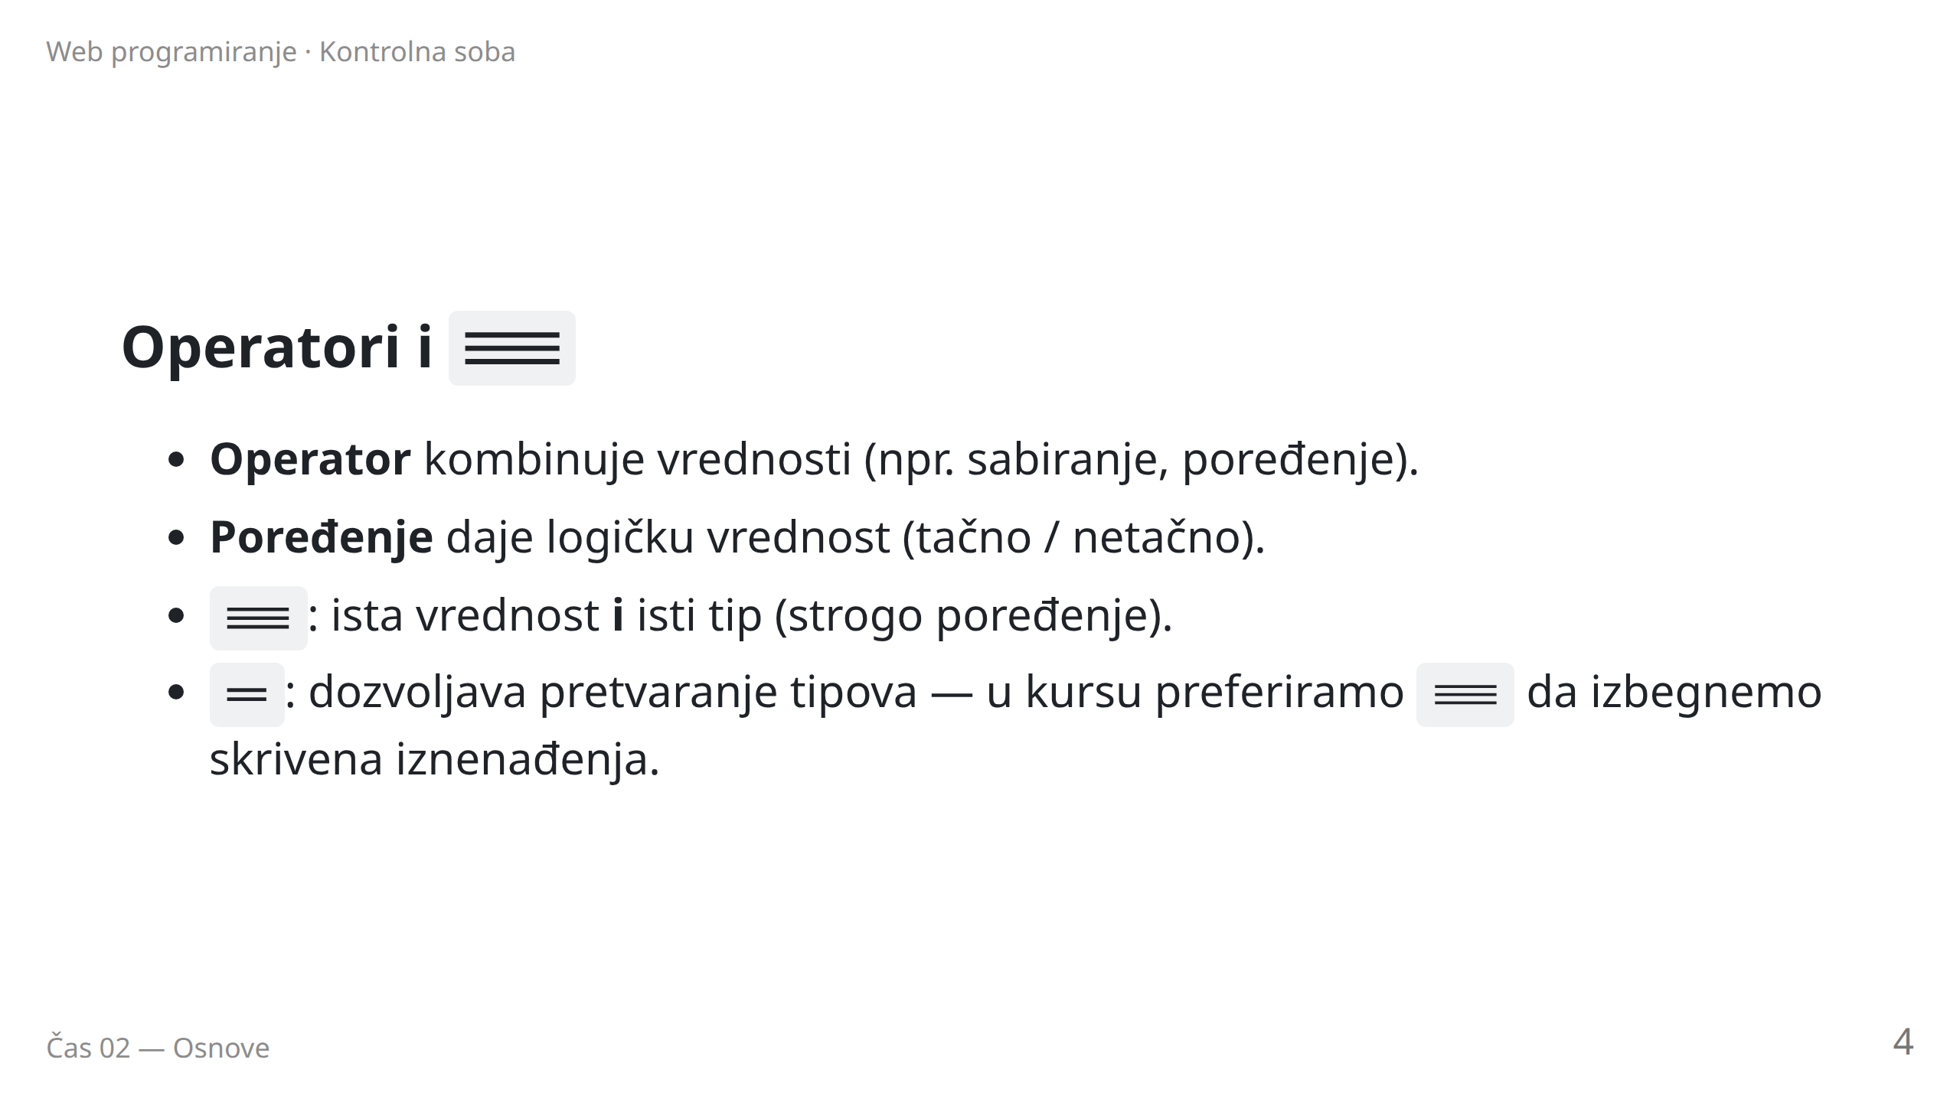
Notes:
Teže — kucaj:
3 === '3' // false
3 == '3' // true — pomenuti zašto je opasno u uslovima
Povezati sa pitalicom: const ne „zamrzava“ objekat.

Slide 5
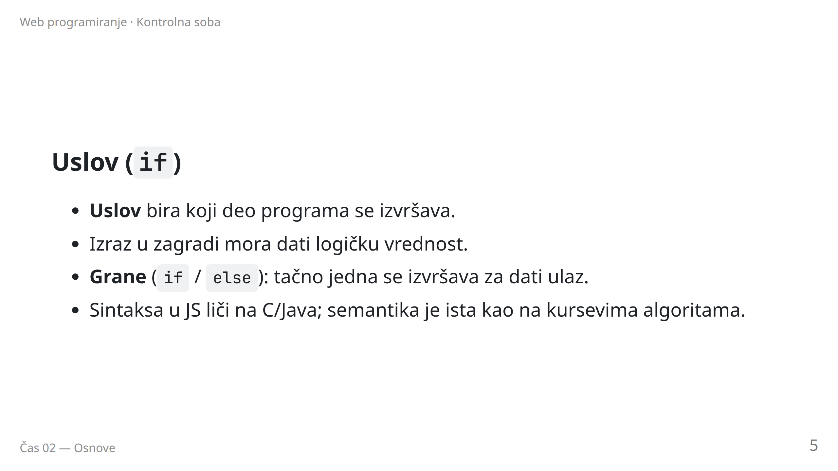
Notes:
Bez primera na slajdu. Ako treba jedna linija uživo:
if (room.temperature > 30) { /* uključi ventilator u modelu */ }
Naglasiti: uslov ne menja sam prikaz u browseru — to dolazi kasnije (čas 03).

Slide 6
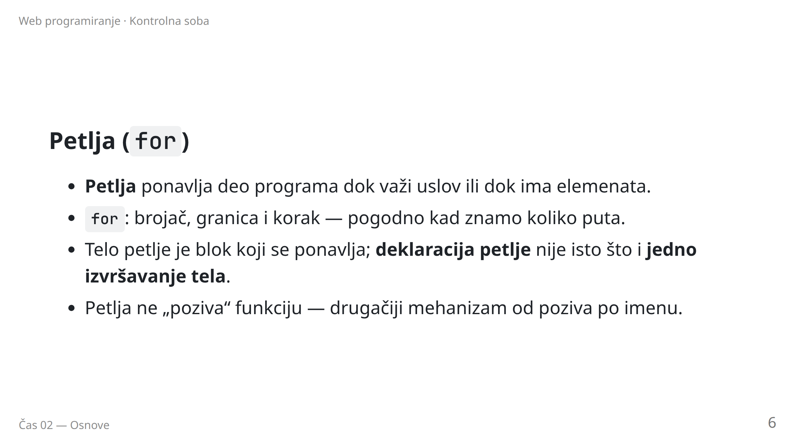
Notes:
Teže — kucaj da razdvojiš „dodelu“ od „izvršavanja“:
for (let i = 0; i < 3; i++) {
console.log(i);
}
Objasni: zagrade definišu petlju; console.log se izvršava tri puta.
Uporedi sa: const f = console.log; f(1); — tu je poziv funkcije.

Slide 7
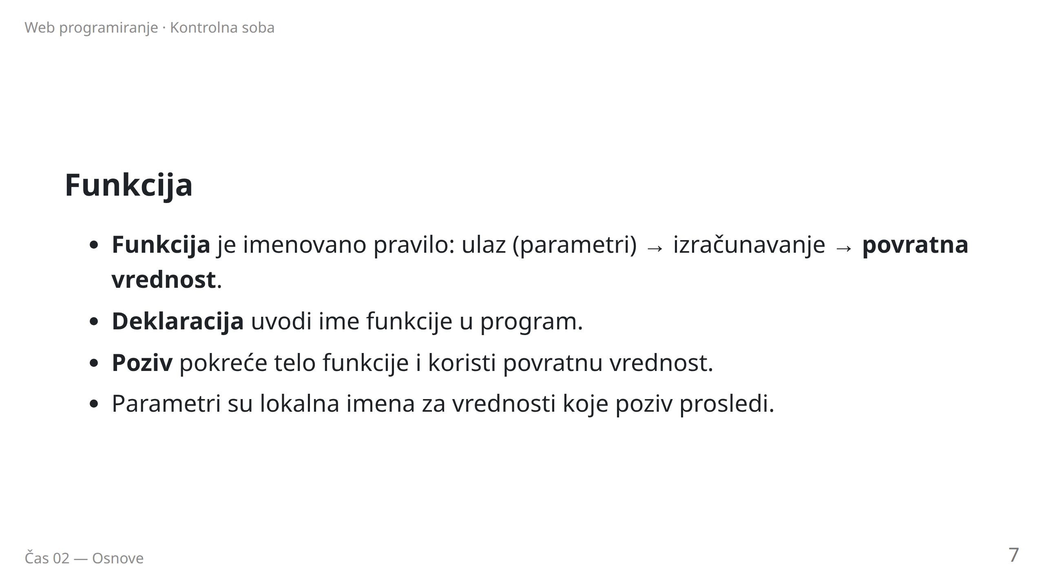
Notes:
Teže — kucaj:
function nextStep(state) {
return { ...state, temperature: state.temperature + 1 };
}
Naglasiti: nextStep je vrednost (funkcija); nextStep(room) je poziv.

Slide 8
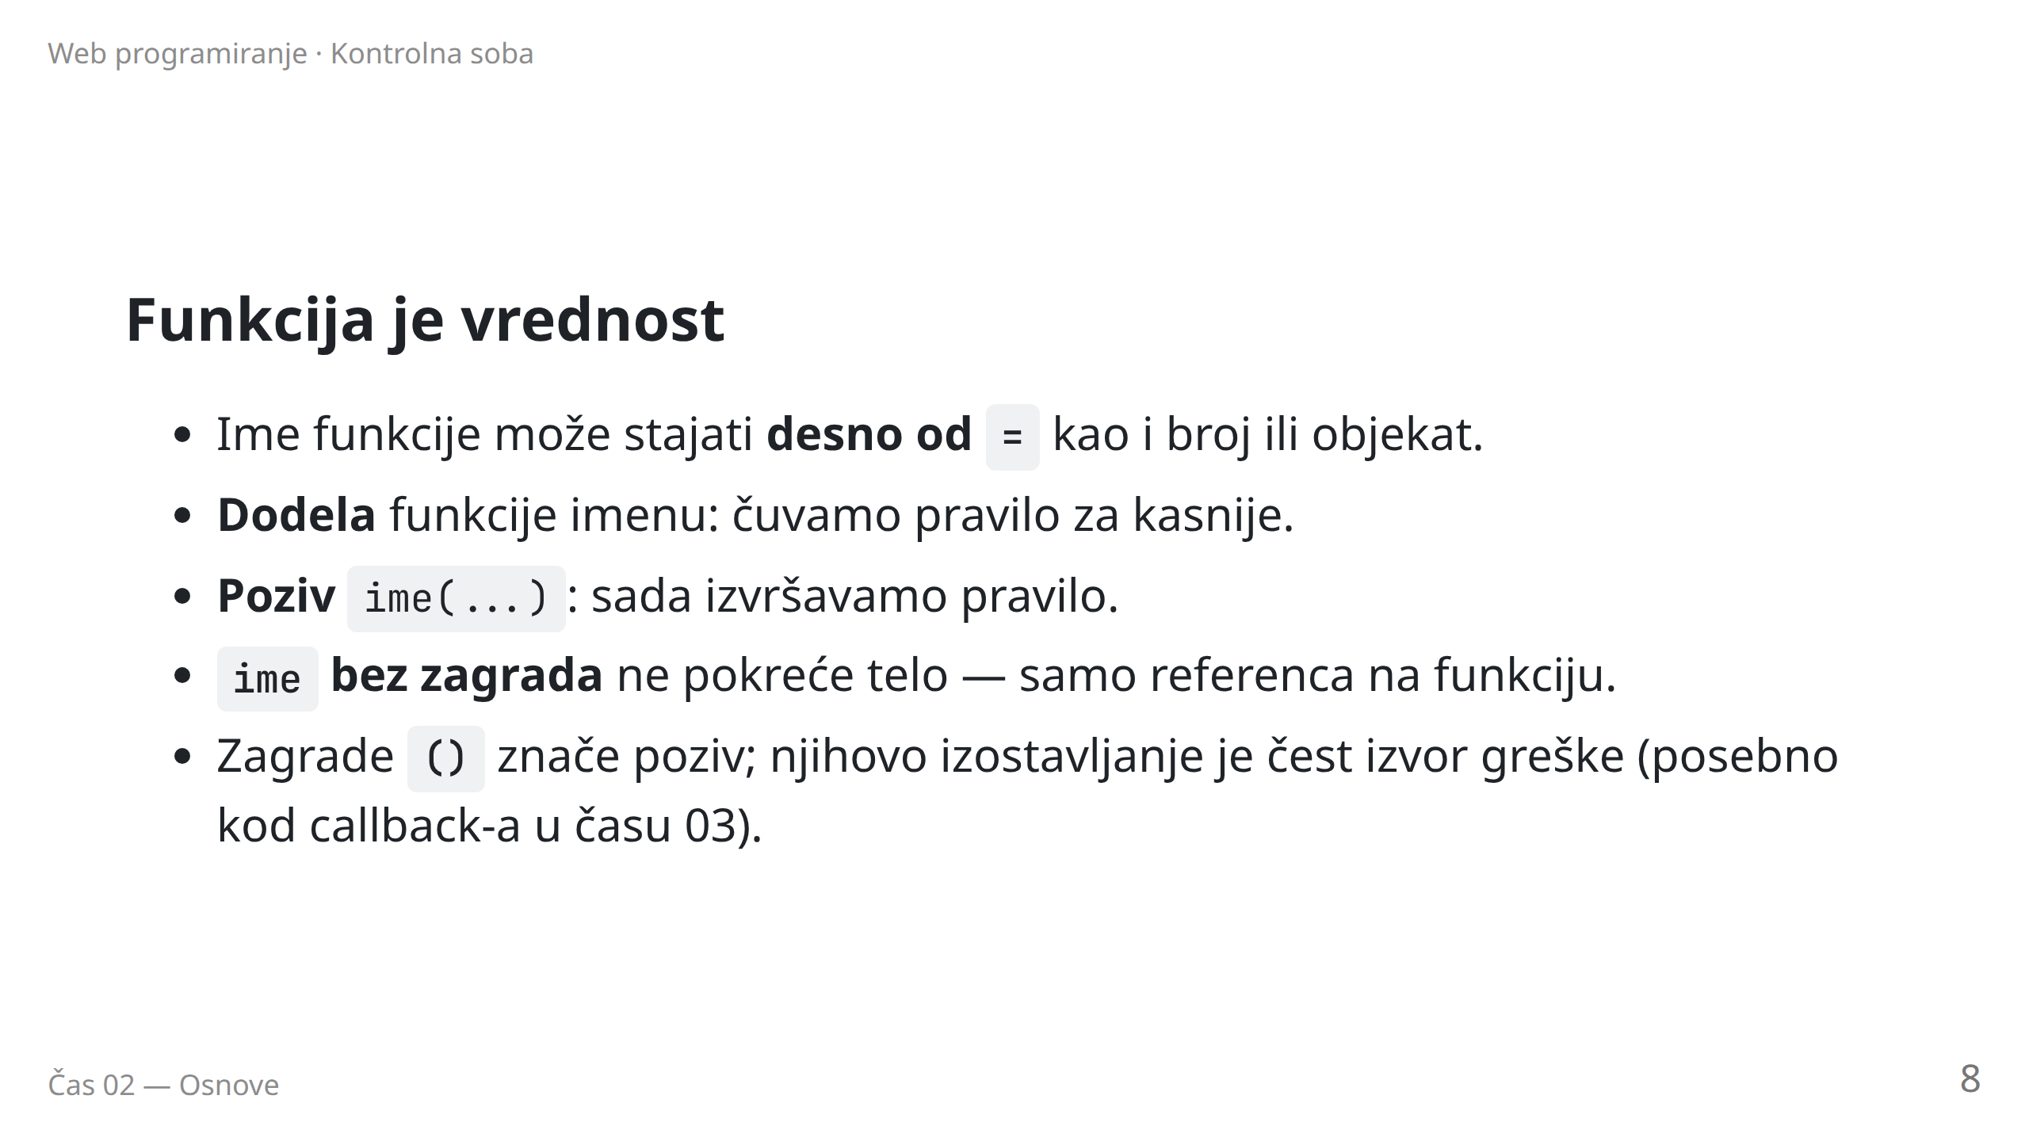
Notes:
Teže — kucaj redom:
function bump(n) { return n + 1; }
const g = bump; // dodela: g i bump su ista funkcija
const x = bump(2); // poziv: x je 3
// bump; // ništa se ne izvršava u telu
Arrow zapis (isti smisao):
const bump2 = (n) => n + 1;

Slide 9
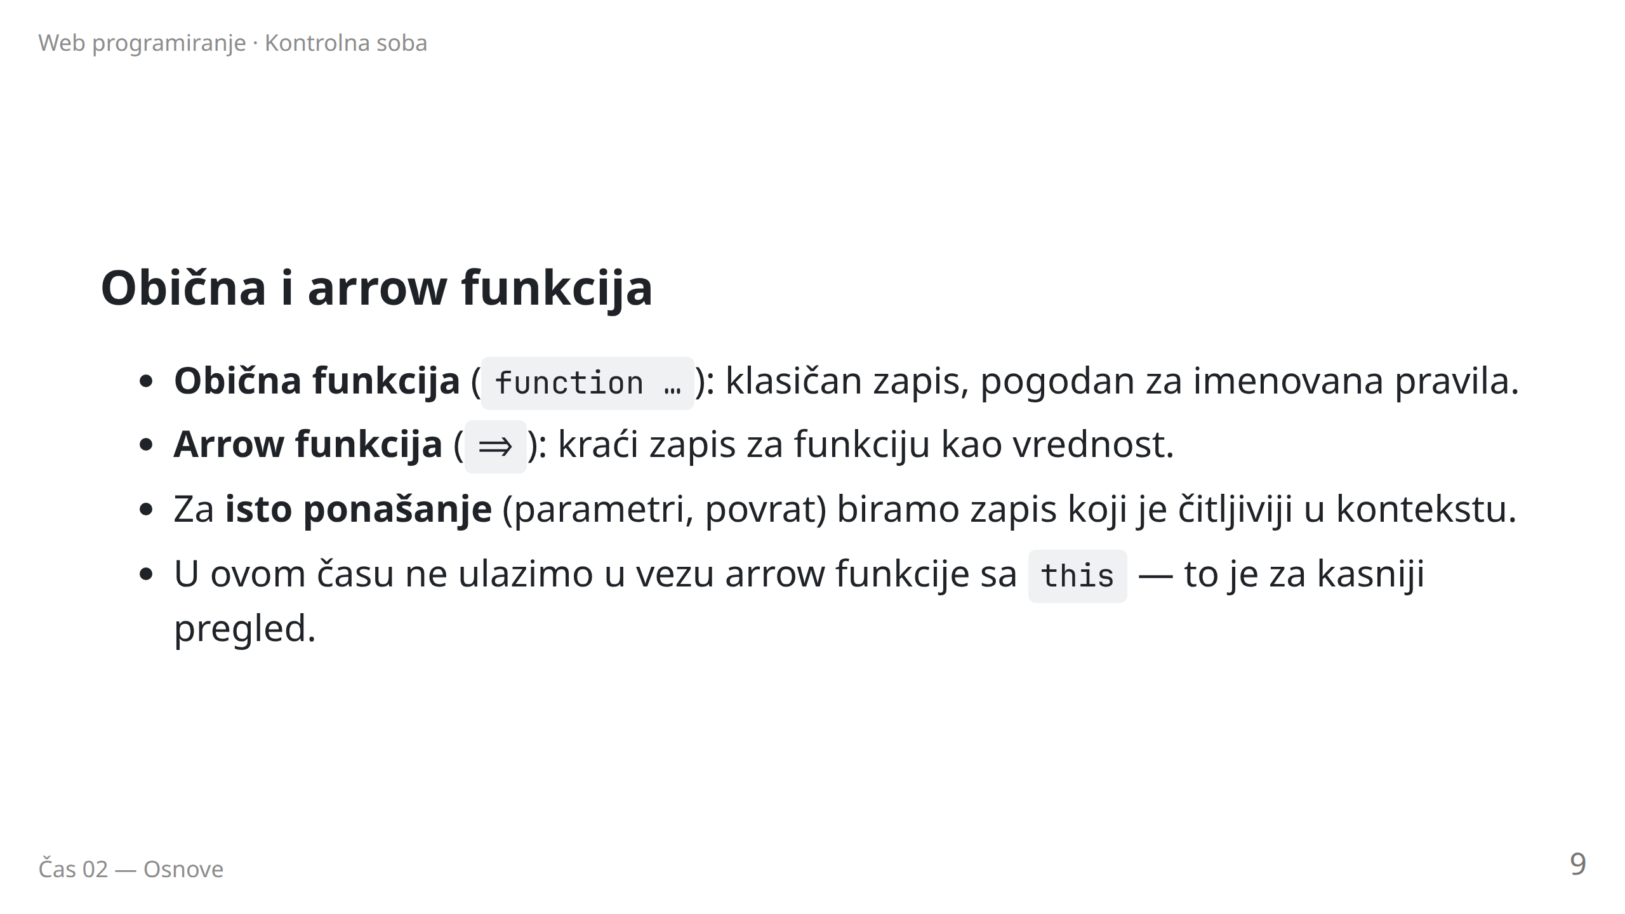
Notes:
Teže — kucaj oba zapisa za nextStep i pokaži da poziv daje isti rezultat.
function nextStep(state) { return { ...state, step: state.step + 1 }; }
const nextStepArrow = (state) => ({ ...state, step: state.step + 1 });

Slide 10
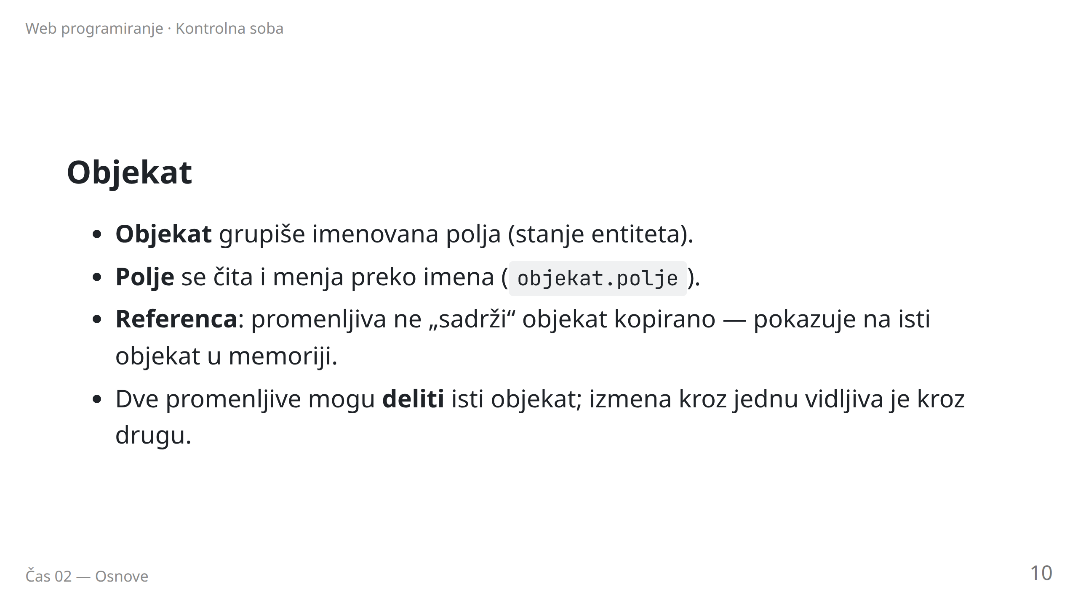
Notes:
Teže — kucaj (pitalica 2):
const room = { temperature: 24 };
const panel = room;
panel.temperature = 10;
console.log(room.temperature); // 10
Objasni: nema kopije pri dodeli objekta.

Slide 11
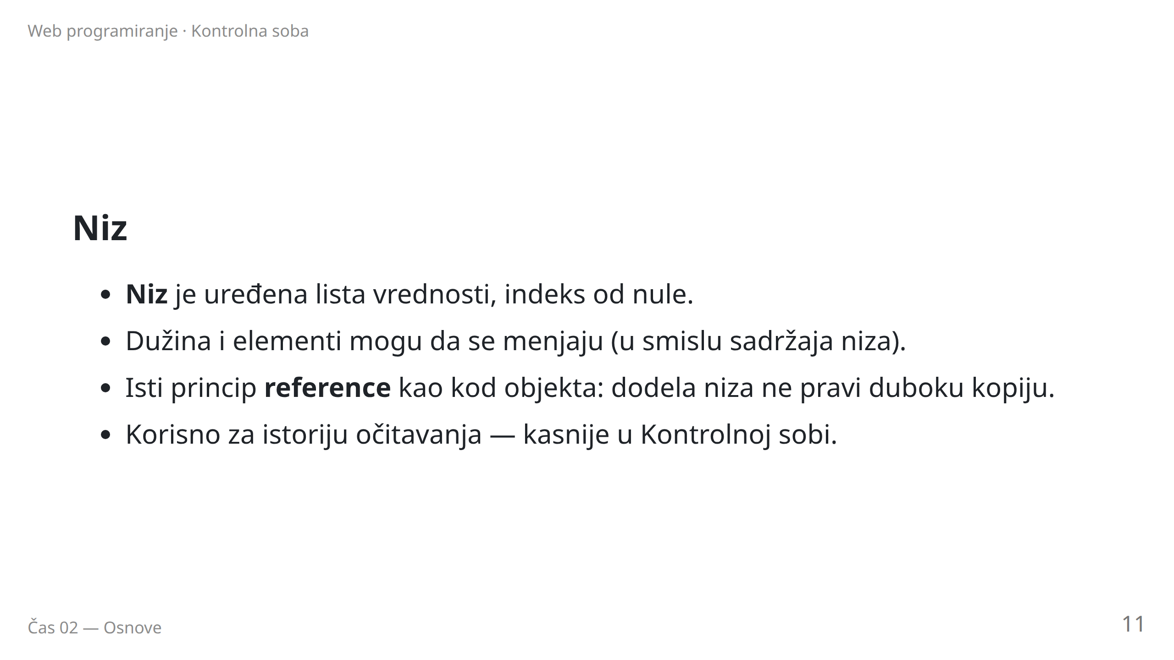
Notes:
Teže — kucaj:
const readings = [22, 23, 24];
readings.push(25);
const copy = readings; // ista referenca
copy[0] = 0;
console.log(readings[0]); // 0

Slide 12
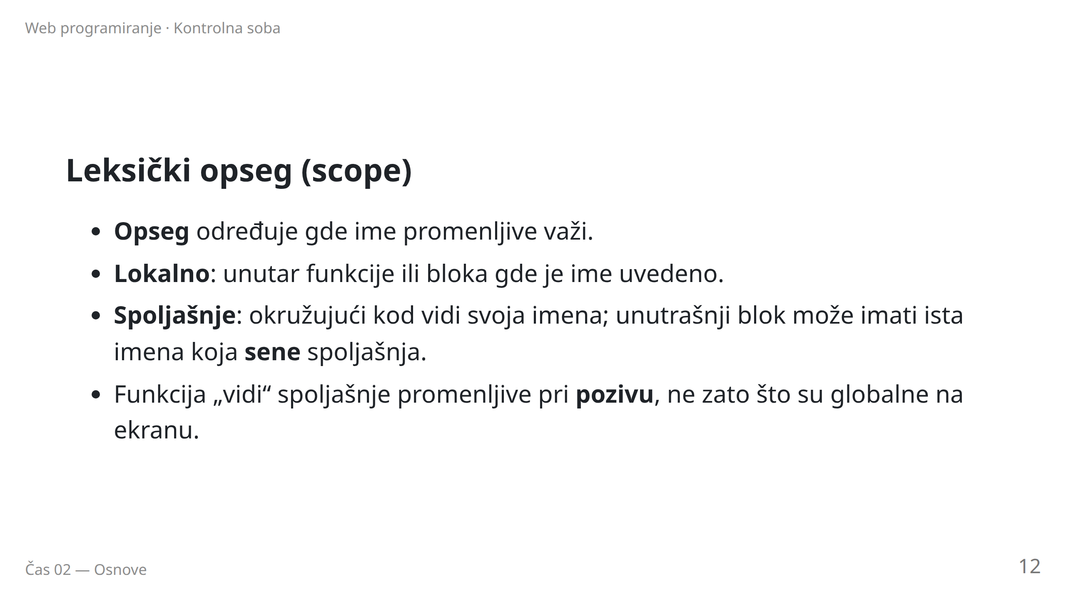
Notes:
Teže — kucaj sinhroni primer (bez tajmera):
const label = 'soba';
function describe(temp) {
return label + ': ' + temp;
}
describe(24);
Zatim uvedi lokalnu varijablu istog imena unutra i pokaži senčenje.
Ovo je most ka closure-u u času 03; ne uvoditi addEventListener ovde.

Slide 13
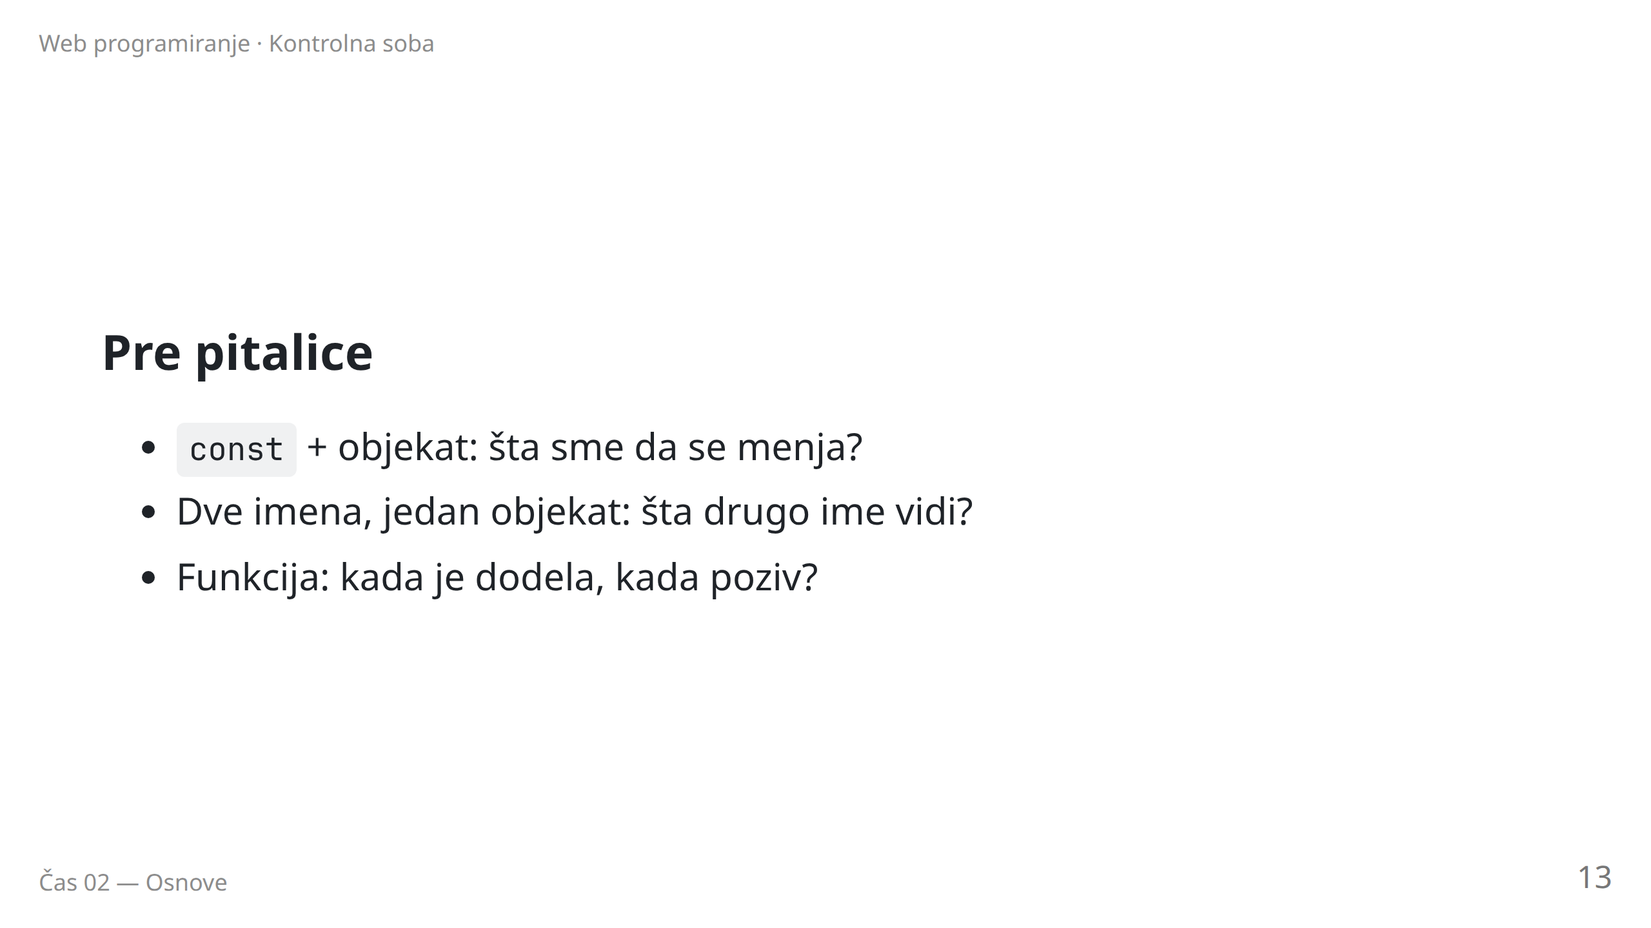
Notes:
Pređi na slajd pitalice iz pregleda kursa (room / panel).
Demonstracija: nextStep na objektu ventilatora + temperatura; sve u konzoli.

